Slide 1

Windows App SDK의 Phi Silica API
개발자 이호원

Slide 2
목차
발표자 소개
Copilot+ PC와 NPU
Windows Recall
Phi Silica
Windows Copilot Runtime

Slide 3
발표자 소개
1995년생
초등학생부터 개발자가 꿈이였음
선문대학교 컴퓨터공학과 대학원 수료, 졸업 예정
Arcstar라는 자그마한 게임 회사에 소속되어있음
프리랜서 활동도 하고있음
골수 Windows 유저
닷넷에 입문한지는 5년정도 됨 (WPF로 입문)
WinUI / Uno Platform이 주력 개발 플랫폼

Slide 4
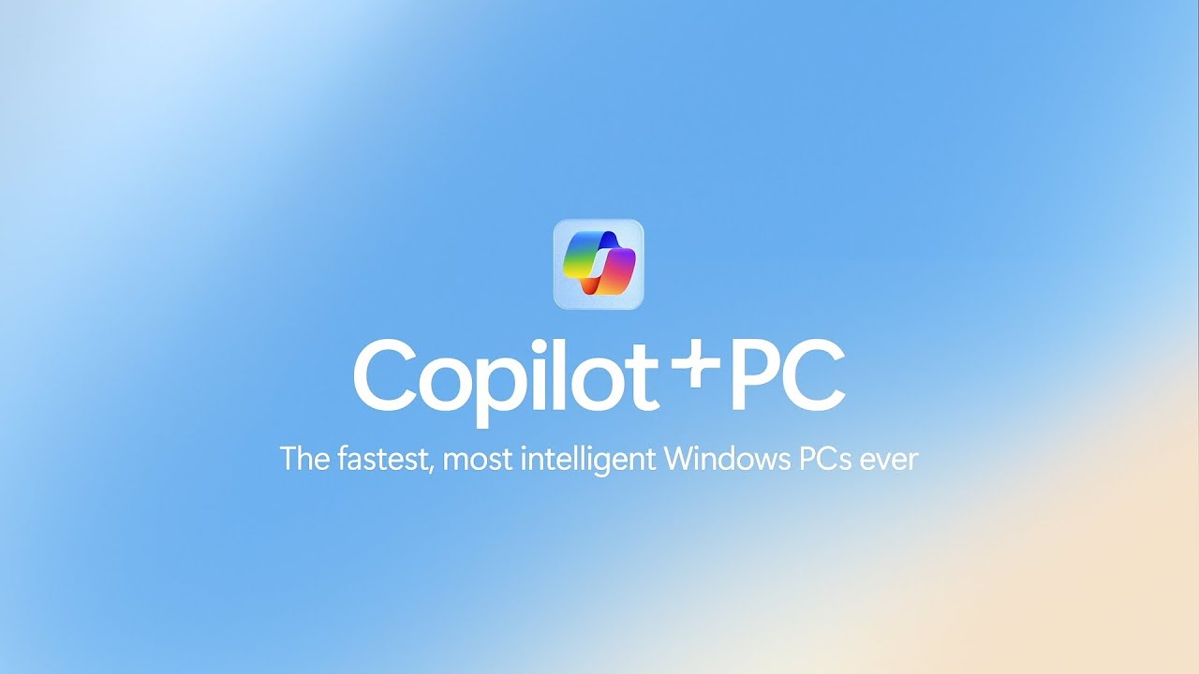

Slide 5
Copilot+ PC와 NPU
Copilot+ PC
Microsoft에서 발표한 AI 위주의 PC 브랜드
40 TOPS (Trillion / Tera Operation Per Second) = 초당 40조번 연산 NPU 탑재
현재까지는 랩탑만 만족하고있는 사양
NPU
ASIC 기반 추론 엔진
성능 대비 전력 소모가 매우 낮음
개인적인 측정 결과, 45 TOPS에 2W 내외 소모
Phi Silica를 포함한 Windows Copilot Library의 모델이 여기에서 돌아감

Slide 6
Windows Recall
Windows Recall은 Windows 11 Copilot+ PC에 도입될 예정인 AI 기능
몇 초마다 활성 화면의 이미지를 캡처하여 AI로 분석
사용자가 과거의 특정 시점으로 돌아가 관련 앱과 문서를 열 수 있게 해줌
자연어를 사용하여 로컬로 저장된 화면 스냅샷을 검색할 수 있음
개인정보 보호 문제
사용자의 거의 모든 활동을 기록하여 논란이 되었음
기록이 로컬 하드 디스크에 저장되고 로컬에서 처리되며, TPM을 이용하여 데이터를 암호화하여 재출시, Insider Preview를 통해 테스트중
Windows Recall에서 Phi Silica가 자연어 처리 및 이미지 분석에 사용됨

Slide 7
Phi Silica
Microsoft에서 개발한 소형 언어 모델(SLM)
Windows 11 Copilot+ PC에서 동작하며, 장치 내(on-device)에서 작동하도록 설계됨
Snapdragon X 시리즈의 NPU를 시작으로 지원이 확대될 예정
첫 토큰까지의 시간: 짧은 프롬프트에 대해서 230ms
스루풋: 최대 초당 20토큰
컨텍스트 길이: 2K

Slide 8
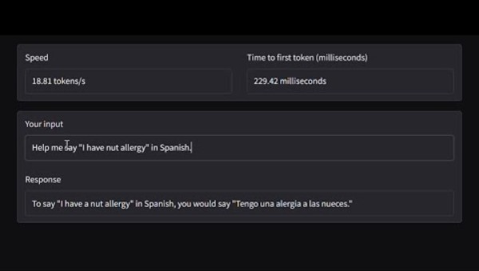

Slide 9
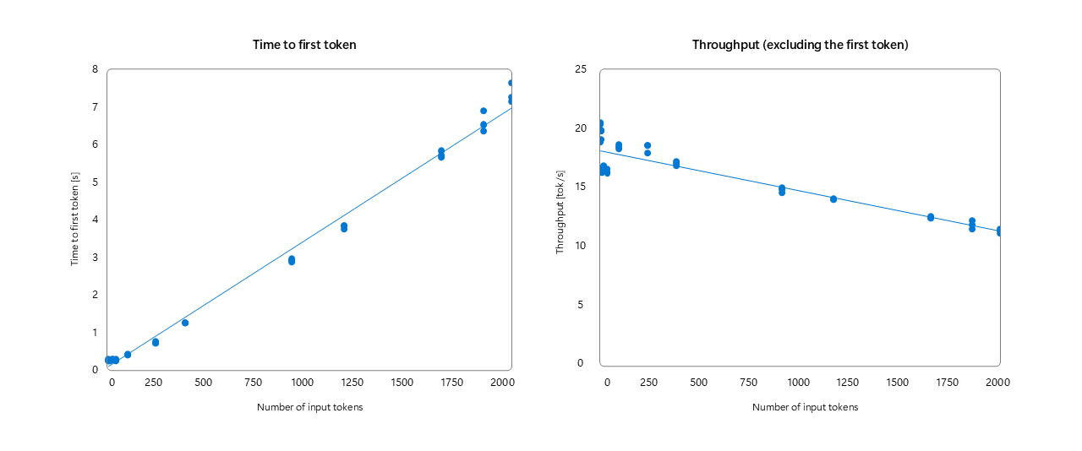

Slide 10
Windows Copilot Runtime
Windows App SDK 1.7 Experimental 3 버전에 포함된 Phi Silica를 포함한 AI 기능을 제공하는 API
Phi Silica
Text Recognition with OCR
Imaging APIs
요구사양
Windows 11 Insider Preview Build 26120.3073 또는 그 이상을 요구
단, Canary 채널은 제외
현재 Dev 채널만 지원되고 있음
Snapdragon X 프로세서를 탑재한 Copilot+ PC

Slide 11
데모

Slide 12
감사합니다!
https://github.com/airtaxi/Phi-Silica-Demo

